Slide 1

Logo Vertical
DIY Adulting
DIY Adulting

Slide 2
Logo Horizontal
DIY Adulting
DIY Adulting

Slide 3


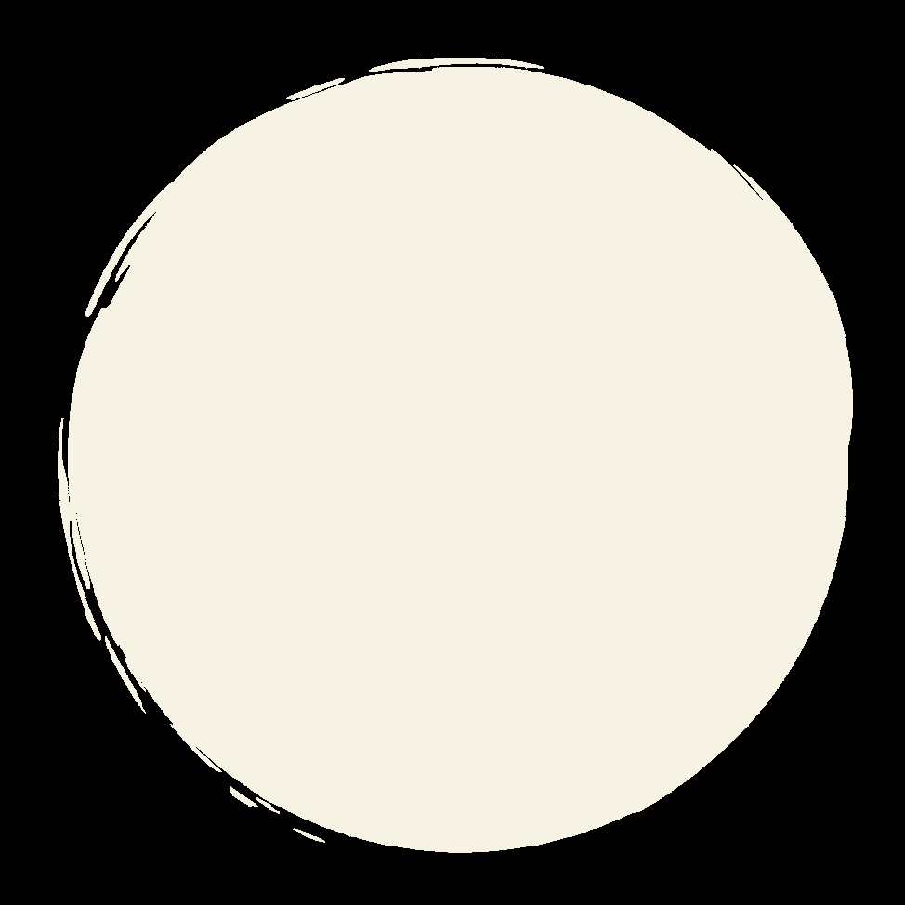
Colores
Gris
Azul
Beige
Figuras
Rayas
Circulo

Slide 4

Puntos – Fondo Negro

Slide 5

Puntos – Fondo Transparente

Slide 6
Puntos – Fondo Gris

Slide 7
Crear texto con
Duplicar antes de cambiar
DIY
DIY

Slide 8
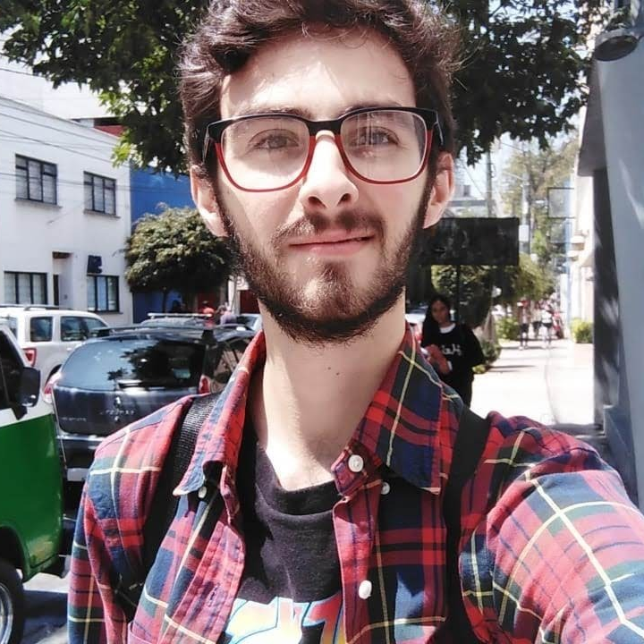
Crear imagen con
Duplicar antes de cambiar

Slide 9
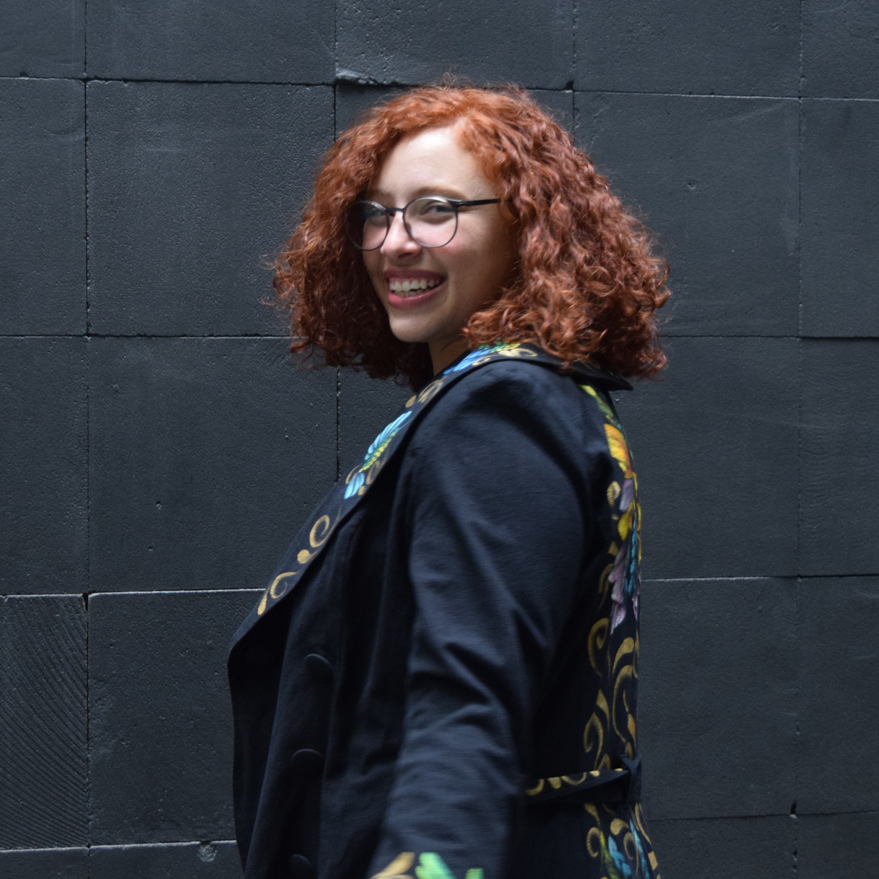
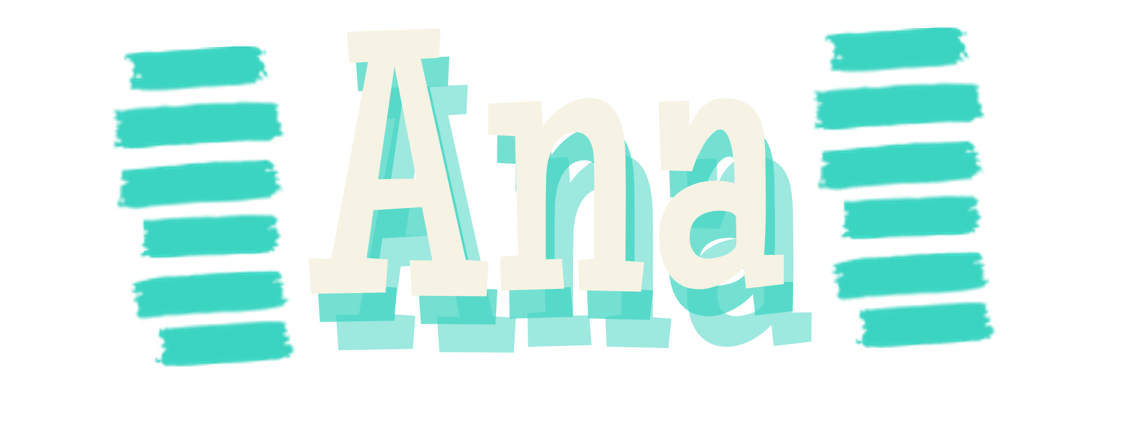
Ejemplo diseño imagen (No editar)

Slide 10
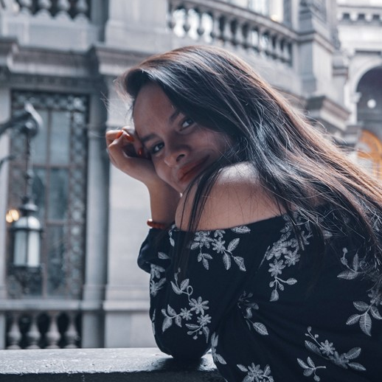
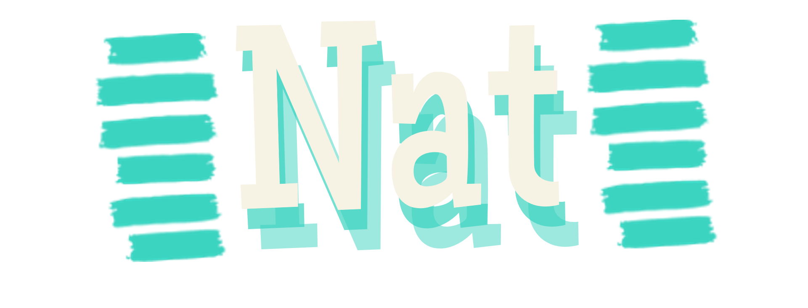
Ejemplo diseño imagen (No editar)

Slide 11
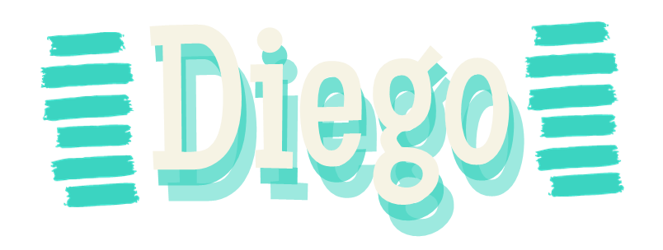
Ejemplo diseño imagen (No editar)

